Slide 1


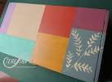
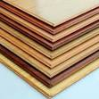
Tema 4
Materials d’ús tècnic:
Papers i fustes

Slide 2
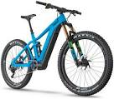


.
Quins materials utilitzarem si volem construir un objecte, per exemple:
Una bicicleta
Un bolígraf
Una llibreta
............

Slide 3


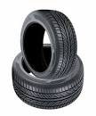
TOTS ELS MATERIALS S’OBTENEN DE LA NATURA
Els materials els triarem tenint en compte les seves propietats, triarem aquells que serveixen millor per al que volem aconseguir.
De la natura obtenim les primeres matèries que per transformació s’obtenen els materials que utilitzem per fabricar objectes.
PRIMRES MATÈRIES
CAUTXÚ
TRANSFORMACIÓACIÓ
MATERIALS
GOMA
FABRICACIÓACIÓ
OBJECTES
RODA

Slide 4
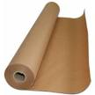



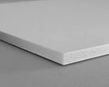
PAPERS I CARTRONS
S’obtenen de les fustes dels arbres, i paper usat (reciclat) ,del que s’obtenen fibres de cel·lulosa i es forma la pasta de paper.
TIPUS DE PAPERS
Paper Kraft
Paper per escriure
Tissú
Paper de filtre
Cartolina,
Cartó ondulat
Cartró ploma

Slide 5
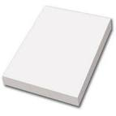

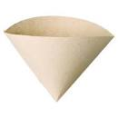


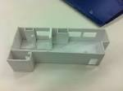
Aplicacions del paper i cartró
Per escriure
Per embalatge
Per filtres
Per fotografía
Per pintar
Per higiene i neteja
Per fer maquetes

Slide 6
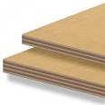

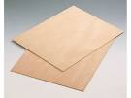

LES FUSTES
S’obtenen dels arbres, és un material que te moltes aplicacions i que es coneix desde fa molt de temps
TIPUS DE FUSTES
NATURALS segons els arbres: Pi, avet, roure, faig,
segons la forma: llistó, tauler, tauló, motllura, xapa,…..
TRANSFORMADES Tauler de contraplacat ,
Tauler de partícules (aglomerat)
Tauler de fibres (DM)
Fullola

Slide 7


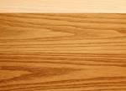



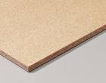
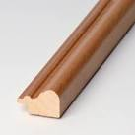
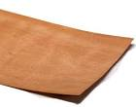
Fusta de pi
Fusta d’avet
Fusta de roure
Fusta de faig
Llistó
Tauló
Tauler
Motllura
Chapa

Slide 8



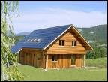
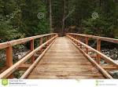
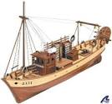
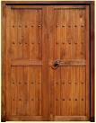


Aplicacions de les fustes
Per fer pasta de paper
Per construcción d’estructures: ponts ,vaixells, edificis
Embalatges caixes…..
Escultures i objectes decoratius
Portes, finestres mobles, estris de cuina , mànecs d’eines,…..
…….

Slide 9
PROPIETATS DE LES FUSTES
RESISTÈNCIA amb fustes es construeixen ponts, cases....
DENSITAT les fustes són lleugeres i suren en l’aigua per això es fan vaixells.....
TOVA la fusta es treballa amb facilitat...
HIGROSCOPICITAT les fustes es dilaten amb el aigua i la humitat
CONDUCTIVITAT les fustes són aïllants de la calor i de la electricitat

Slide 10
Fabricació del paper
https://www.youtube.com/watch?v=F_y6QyUhdyk
https://www.youtube.com/watch?v=iKE6CBobHm0 (Impacto ambiental de la fabricación del papel)
https://www.youtube.com/watch?v=crRlF_mLqCk (Molí paperer de Capellades)
Fabricació de la fusta aglomerada
https://www.youtube.com/watch?v=PxvG4TBjzMg&t=434s (Què qui com TV3 30’)
https://www.youtube.com/watch?v=YgXecJ4n-UM
Reciclatge
https://www.ecoembes.com/es

Slide 11
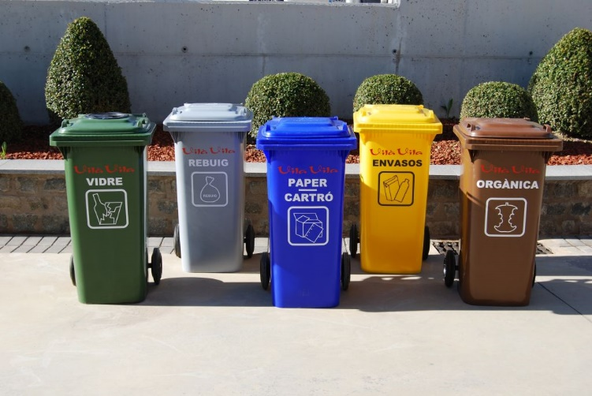
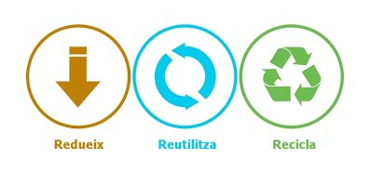
Reciclatge i impacte ambiental
Si volem evitar l’impacte ambiental dels materials hem d’aplicar la regla de les 3R (REDUÏR , REUTILITZAR I RECICLAR)

Slide 12
Activitats repas T-4
1- Escriu V o F de les següents afirmacions:
A) El llistó és llarg i prim
B)La fullola és un tipus de paper
C)El cartró ploma és un tipus de cartró
D)El mineral d’alumini és un material
2- Quina diferencia hi ha entre primeres matèries i materials?
3- Fes una llista dels materials que coneixes i digues per a que utilitzaries ca un d’ells
4- Quants tipus de papers i cartrons hem estudiat?
5- Quin tipus de cartró serveix per fer maquetes?
6- Fes una llista de les utilitats del paper i cartró
7- Fes una llista d’ objectes i coses fabricades en fusta
8- Quines són les fustes transformades?
9- Fes una classificació de les fustes naturals estudiades
FI 2a AVALUACIÓ

